Slide 1
Implizit und Explizit
Stefan Fähndrich / Version 1.1
BBB

Slide 2

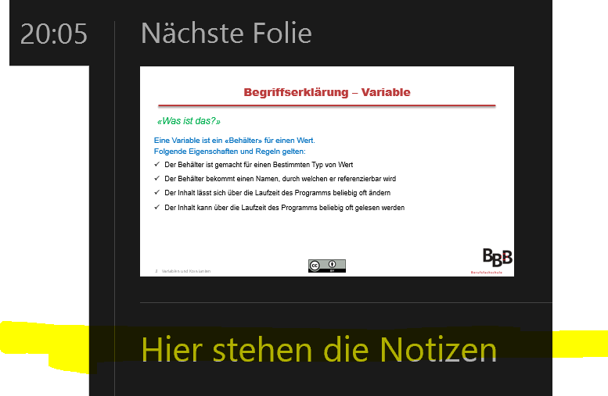
Zur Verwendung
Diese Präsentation enthält Notizen und Animationen
Damit Sie bei der Arbeit im Selbststudium vollen Gebrauch machen:
Modus «Bildschirmpräsentation» + Referentenansicht
Bildschirmpräsentation starten: oder F5
Rechte Maustaste → Referentenansicht 3)
Notes:
Hier stehen die Notizen

Slide 3
Inhalt
Konvertierung von Datentypen
Implizite Konvertierung
Explizite Konvertierung
Konvertierung mit Hilfsklassen
Datentyp var

Slide 4

Konvertierung von Datentypen
int z;
z = "Hallo Welt";
int y = 4;
string s = "3";
int z = y + s;
Fehler, da ein String nicht in einem Integer gespeichert werden kann
Wie können Datentypen nun konvertiert werden?

Slide 5
Implizite Konvertierung
Implizit = Automatische Konvertierung
Benötigt keine speziellen Anweisungen
Möglich von «kleinen» zu «grösseren» Datentypen
char → int → long → float → double
Somit kein Datenverlust
int x = 7;
double y = x;
Console.WriteLine(x);
Console.WriteLine(y);
Konvertierung von int zu double
x ist 7
y ist 7

Slide 6
Explizite Konvertierung (Casting)
Benötigt Cast-Ausdruck
double → float → long → int → char
double x = 5.81;
int y = (int) x;
Console.WriteLine(x);
Console.WriteLine(y);
Konvertierung von double zu int (Datenverlust!)
Cast Ausdruck
x ist 5.81
y ist 5

Slide 7
Konvertierung mit Hilfsklassen
System.Convert-Klasse
Beispiele:
int x = System.Convert.ToInt32("4");
double x = System.Convert.ToDouble("5.32");
Parse-Methode der integrierten, numerischen Typen
Beispiele:
int x = Int32.Parse("4");
double x = Double.Parse("5.32");

Slide 8

var
Impliziter Datentyp
Muss deklariert und zwingend gleich initialisiert werden
var i = 10;
var s = "Hallo Welt";
To var or not to var?
Datentyp klar: var s = "Eindeutig ein String";
Datentyp unklar: var s;
i wird implizit als Integer deklariert
s wird implizit als String deklariert
string s;

Slide 9

Fragen

Slide 10
Weiterführende Informationen
w3schools.com:
https://www.w3schools.com/cs/cs_type_casting.php
Microsoft:
https://docs.microsoft.com/en-us/dotnet/csharp/programming-guide/types/casting-and-type-conversions

